Slide 1

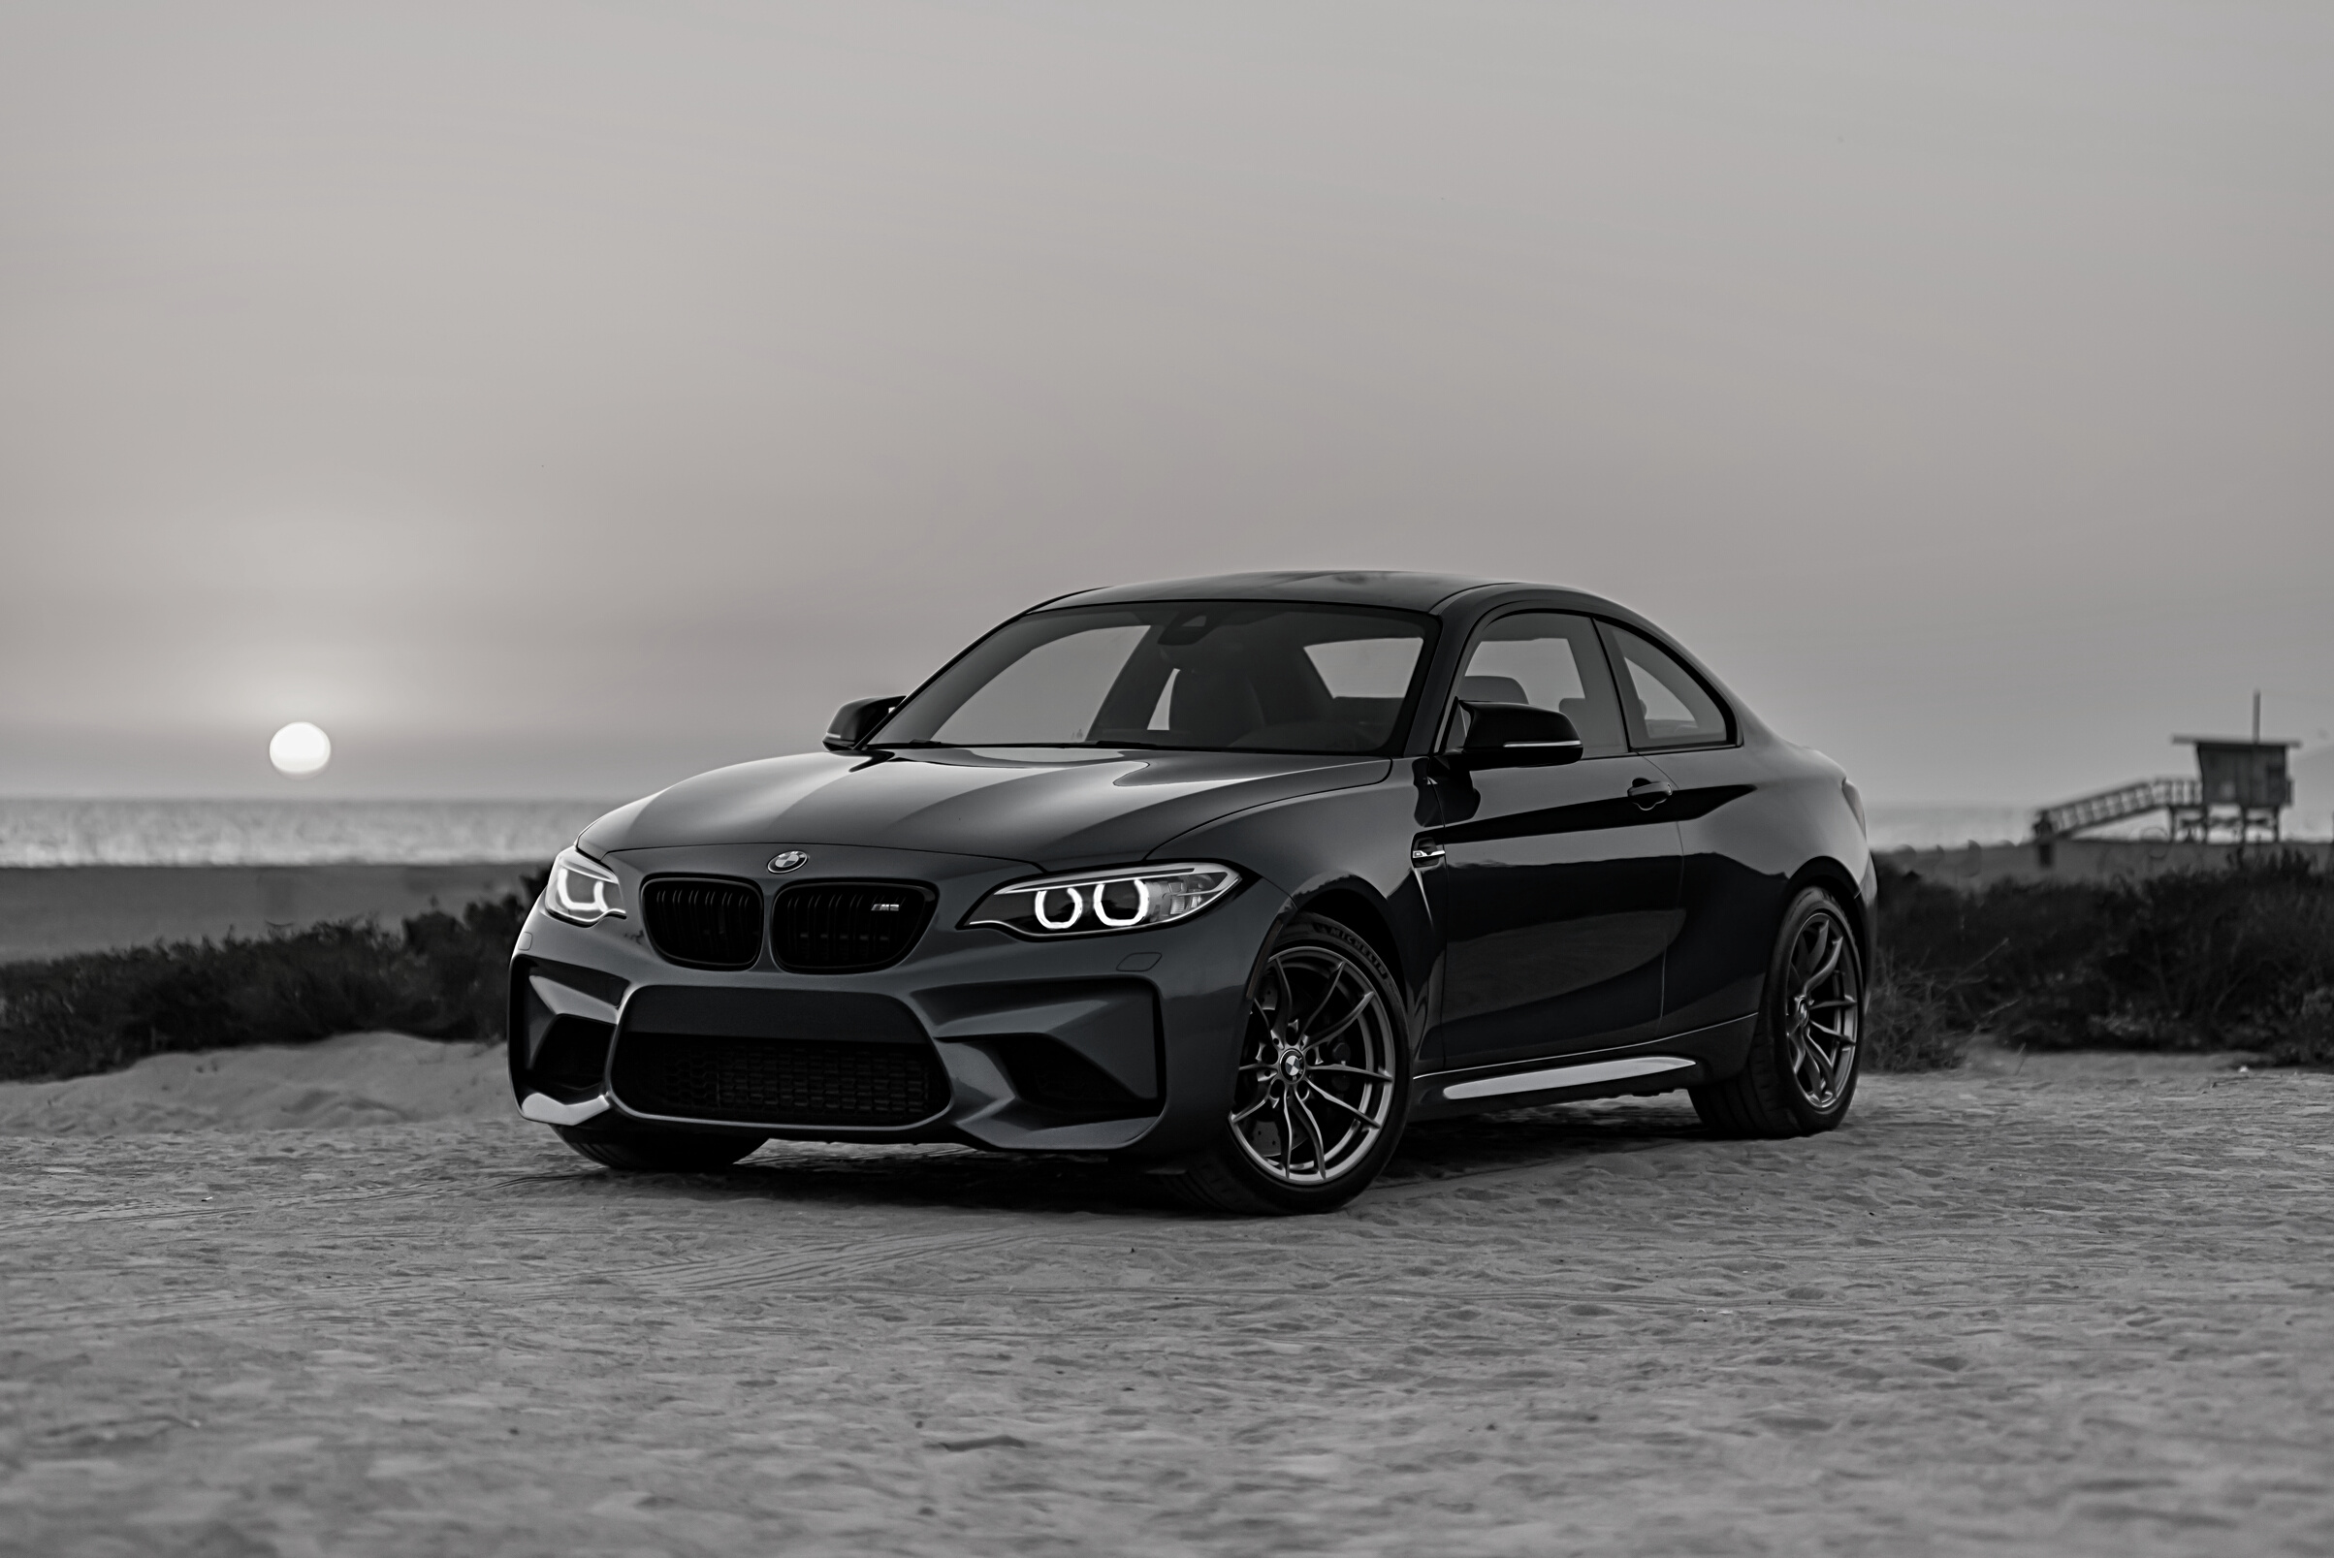


Full stack(풀스택) 웹 개발자 과정 박제연
2023/10/31
SuperCar Experience

Slide 2

INDEX
계획
주제 및 목적
개발환경 (개발리소스)
작업분할 구조도 (WBS)
작업일정
분석 및 설계
5. 요구사항 분석
6. 유스케이스 다이어그램(Usecase Diagram)
7. 순차다이어그램 (Sequence Diagram)
8. 기능정의서
9. DB설계(ERD)
구현 및 테스트
10. Project source Explore
11. UI 시연 및 핵심 기능
12. 차후 개발 내용

Slide 3
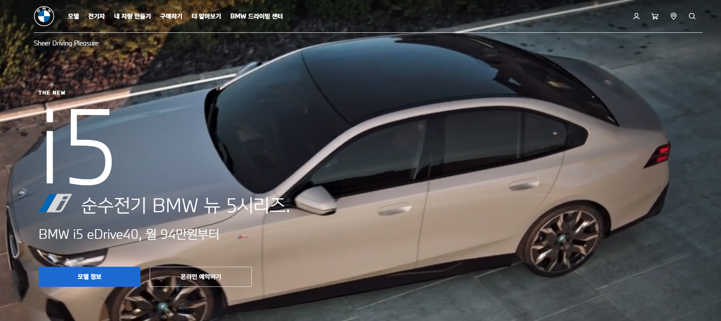
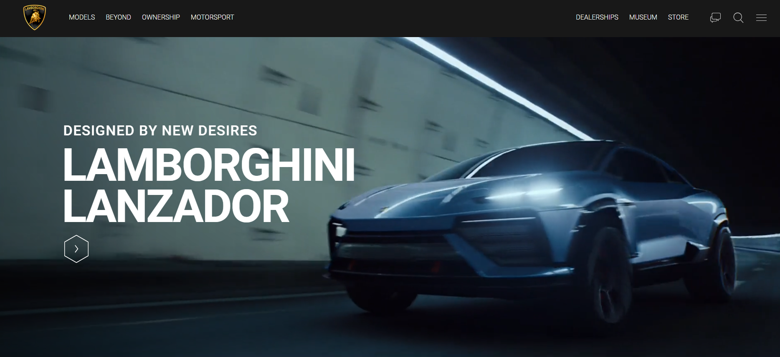
1.주제 및 목적
1.2 참조
기존에 운영되고 있는 자동차 홈페이지 및 시승 사이트를 참조
Super car Experience
차량 구매 전 시승을 위한 사이트

Slide 4
2. 개발환경 (Resources)
OS
Windows 10 Professional
WAS
Apache Tomcat 9.0.71
DBMS
Oracle XE 11g
Language
Java Platform 8, JSP & Servlet
Model
MVC model (model 2)
WEB
HTML5, CSS/CSS3, JavaScript
Tool
Eclipse IDE for Enterprise Java Developers, eXERD (E-R Modeling Tool)
Open
Source
JavaScript jquery-3.4.1, jquery-ui-1.12.1, cos-26Dec2008, React,

Slide 5
3. 작업 분할 구조도
Site
로그인/
로그아웃
이용자
관리자
회원
관리
차량검색
자유
게시판
시승신청
신청내역
회원가입
회원수정
회원탈퇴
일반검색
상세검색
글작성
글수정
글삭제
글보기
답변글

Slide 6
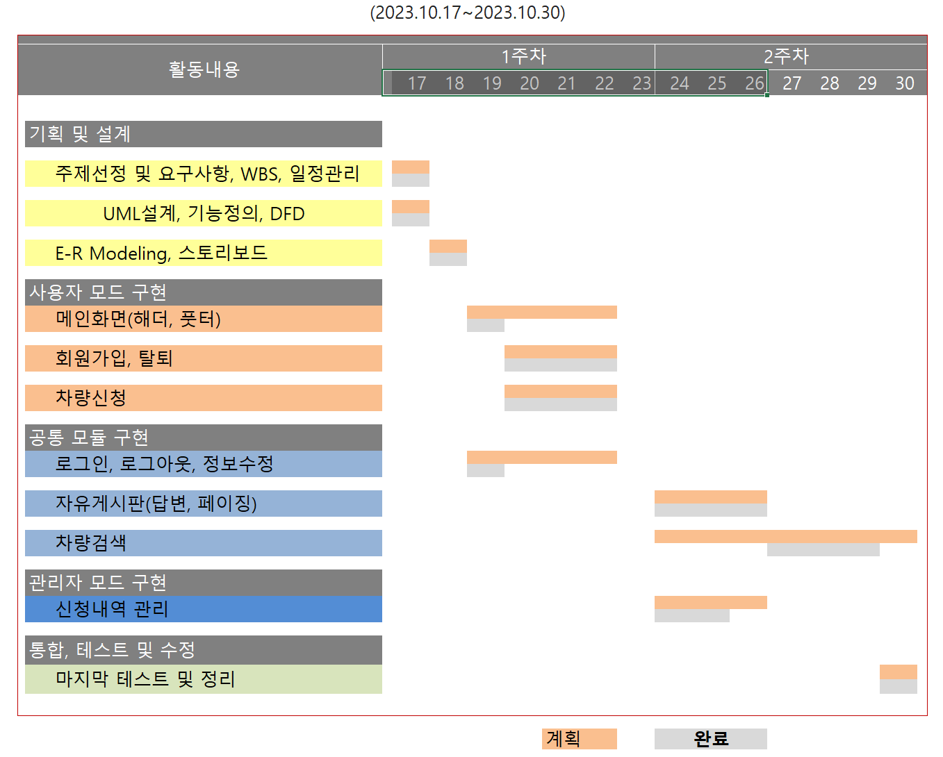
4. Jantt Chart를 이용한 일정관리

Slide 7
5. 요구사항 분석
이용자 권한
비회원
회원
관리자
차량 검색을 통해 원하는 차량에 대한 상세정보를 확인할 수 있다.
차량 검색은 차량 키워드로 검색할 수 있다.
로그인 후 메뉴를 통해 회원정보 수정, 탈퇴 및 차량시승신청을 할 수 있다.
회원은 자유게시판 열람이 가능하며, 게시판 글 작성 및 수정, 삭제가 가능하다.
관리자는 사용자가 신청한 신청 내역을 확인할 수 있다.
회원가입

Slide 8
6. 유스케이스 다이어그램
회원가입
<<extend>>
id중복
체크
차량검색
시승신청
관리
nonmember
회원탈퇴
admin
user
로그인
정보수정
자유게시판
member
시승신청
<<extend>>
글작성,수정,삭제, 답변

Slide 9
7. 순차 다이어그램
방문이용자
가입
로그인/아웃
차량검색
시승신청
게시판
관리자
로그인/아웃
시승신청
관리
1. 회원정보입력
1.1 id중복체크
1. 로그인
2. 회원정보확인
관리자승인
3. 로그인
2. 시승신청 내역 조회
4. 회원정보확인승인
시승신청 목록 확인
5. 차량검색
6. 차량정보확인
7. 시승신청
13. 글 작성 / 답글 달기/ 댓글 달기 / 조회 / 삭제
14. 게시판 확인

Slide 10
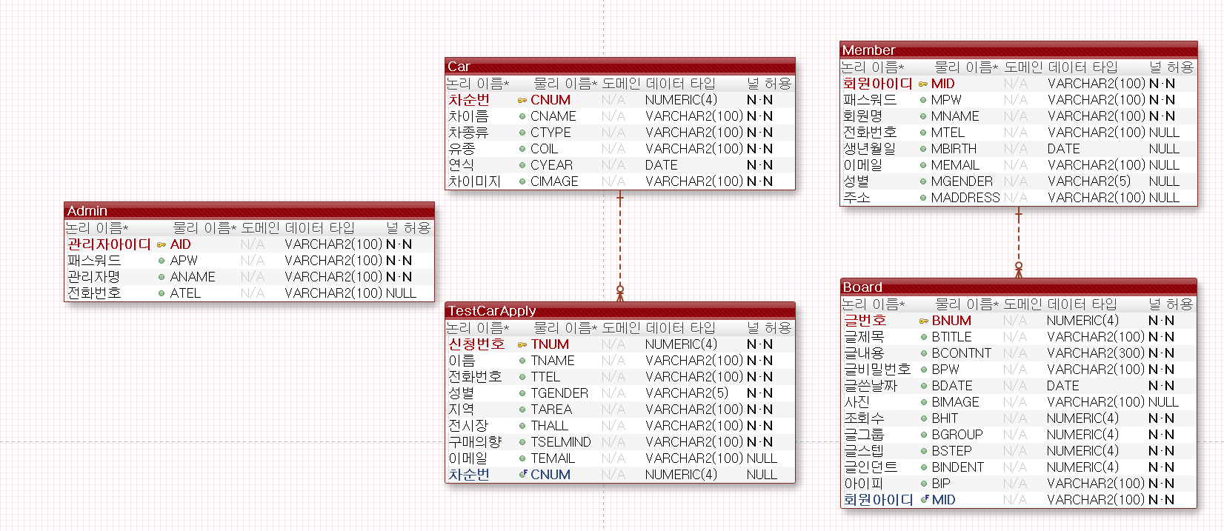
8. DB 설계

Slide 11
9. 기능 정의서
대분류 | 중분류 | 소분류 | 설명
회원 | 회원관리 | 회원수정 | 가입한 회원의 정보 수정
 |  | 회원탈퇴 | 가입된 회원의 정보 삭제처리
 | 차량검색 | 검색 | 차량명 검색
 | 자유 게시판 | 글목록 | 1페이지에 10개글만 페이징 기법으로 출력
 |  | 글작성 | 자유게시판 글 추가
 |  | 글수정 | 자유게시판 글 수정
 |  | 글삭제 | 자유게시판 글 삭제
 |  | 글보기 | 자유게시판 글 상세보기
 |  | 답변달기 | 답변글 작성하기
 | 시승신청 | 신청작성 | 시승을 원하는 차량을 선택하여 시승신청
비회원 | 회원관련 | 로그인 | 이용자(회원)
 |  | 회원가입 | 웹페이지이용을 위한 회원가입
 | 차량검색 |  | 입력한 값에 근접한 차량들의 목록 출력
관리자 | 시승신청관리 |  | 사용자가 신청한 시승신청 내역을 출력

Slide 12
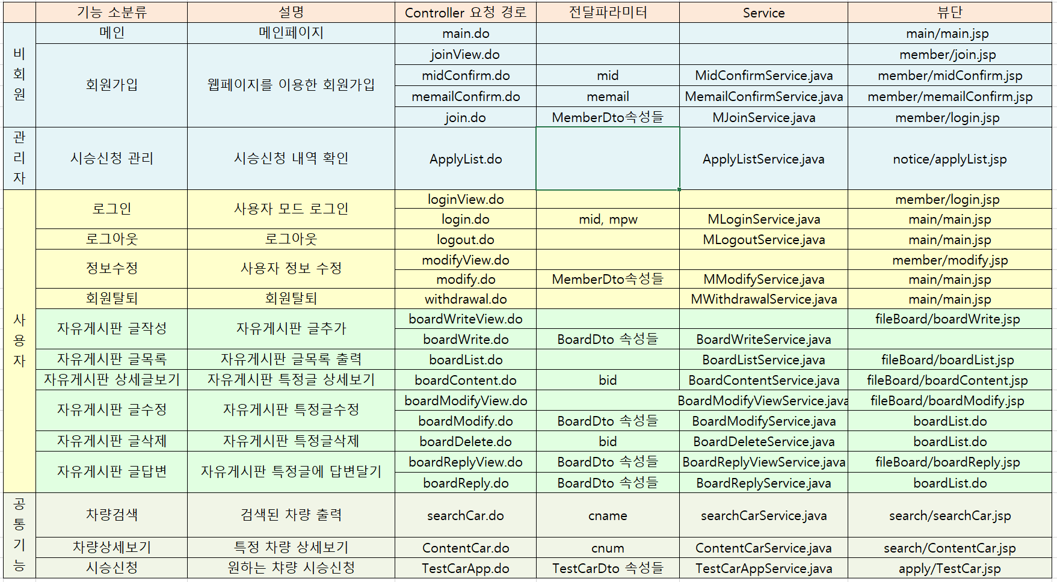
10. 기능 정의서 및 설계

Slide 13

감사합니다
.

